Slide 2
LES ELFES INTERNATIONAL
CAMPAMENTOS DE VERANO

Slide 3
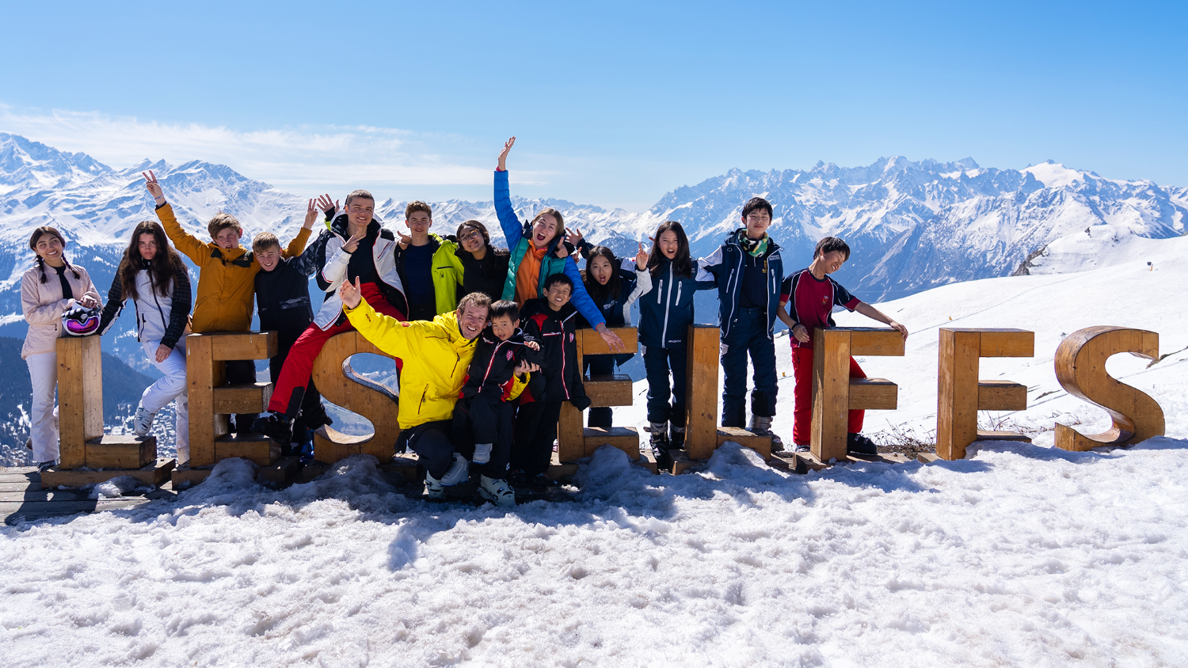
Les Elfes
Empresa familiar suiza
Fundada en 1987
Excelente reputacion mundial
8000+ estudiantes
70+ nacionalidades
Personal empleado anualmente
Chalés privados
Mejor estacion de esqui del mundo

Slide 4
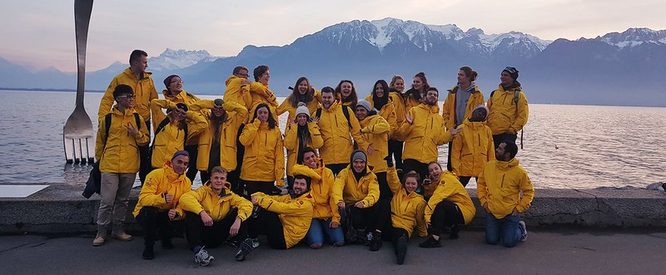
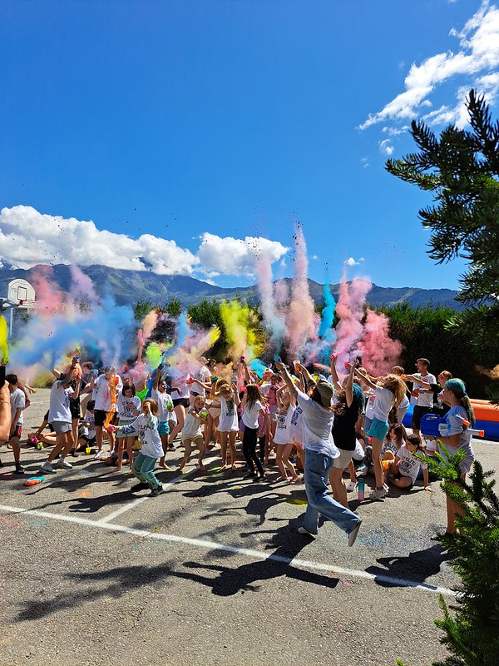
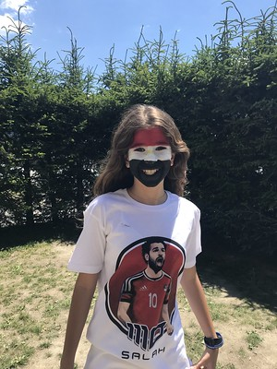
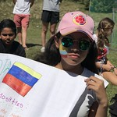
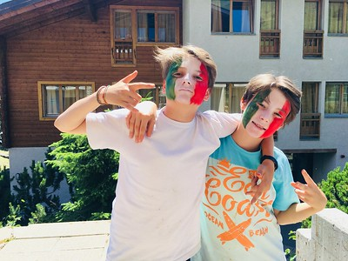
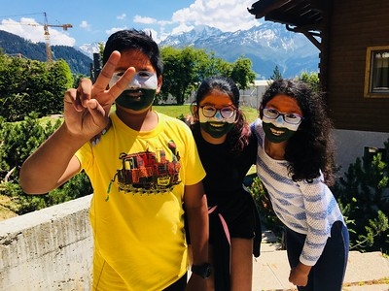
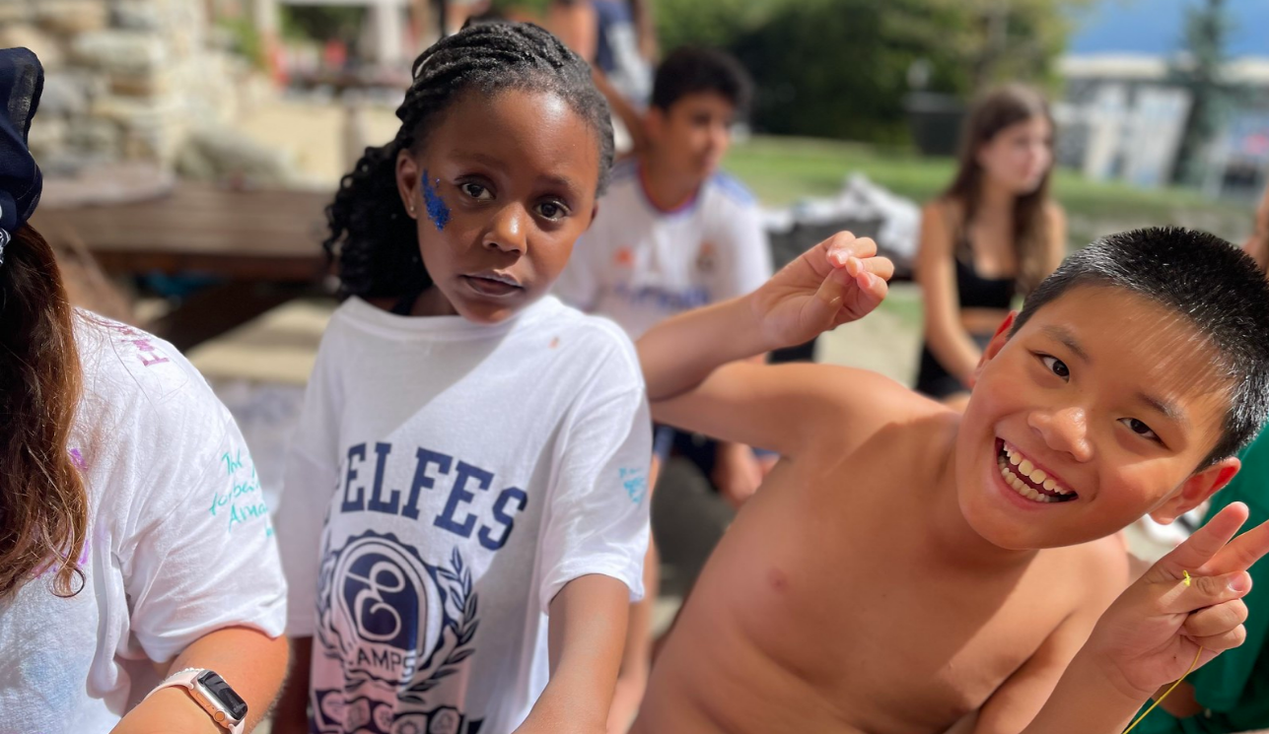
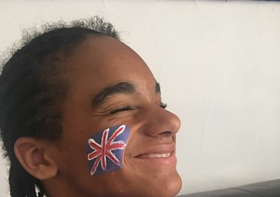
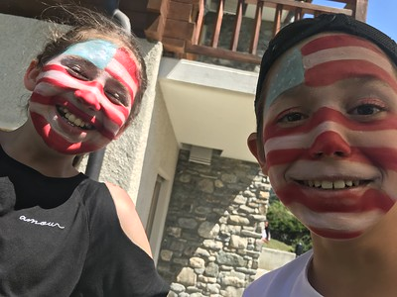
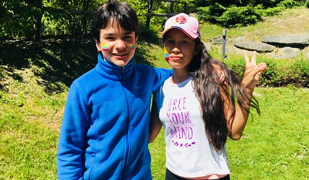
PRIORIDADES
SEGURIDAD
DIVERSION
INCLUSION

Slide 5
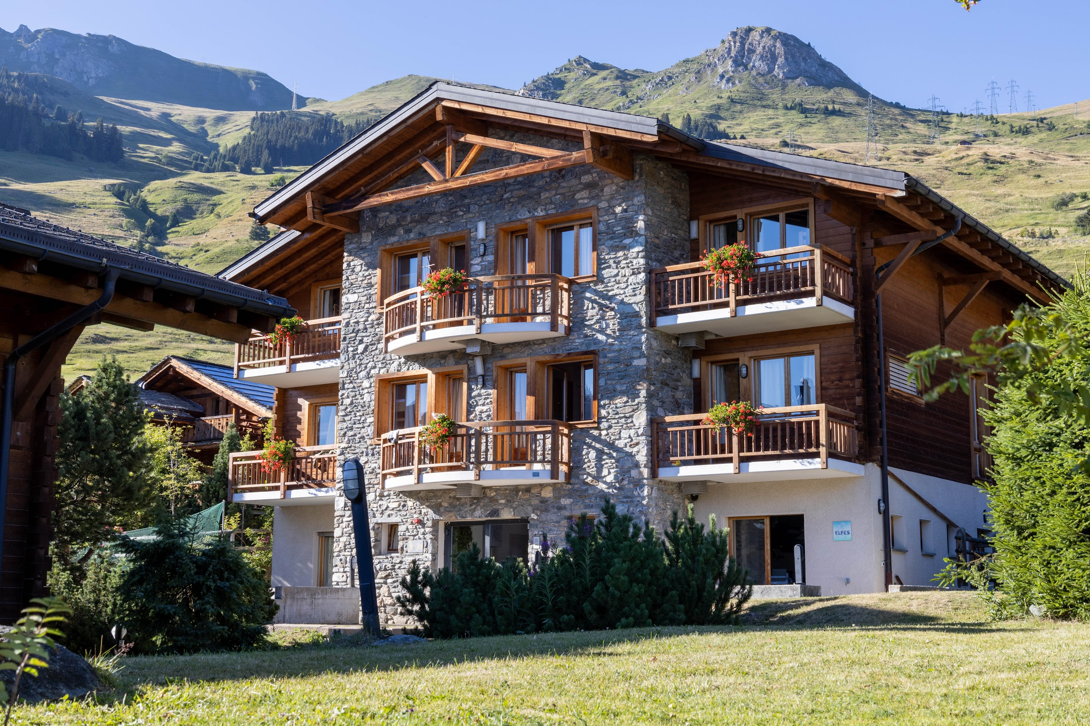
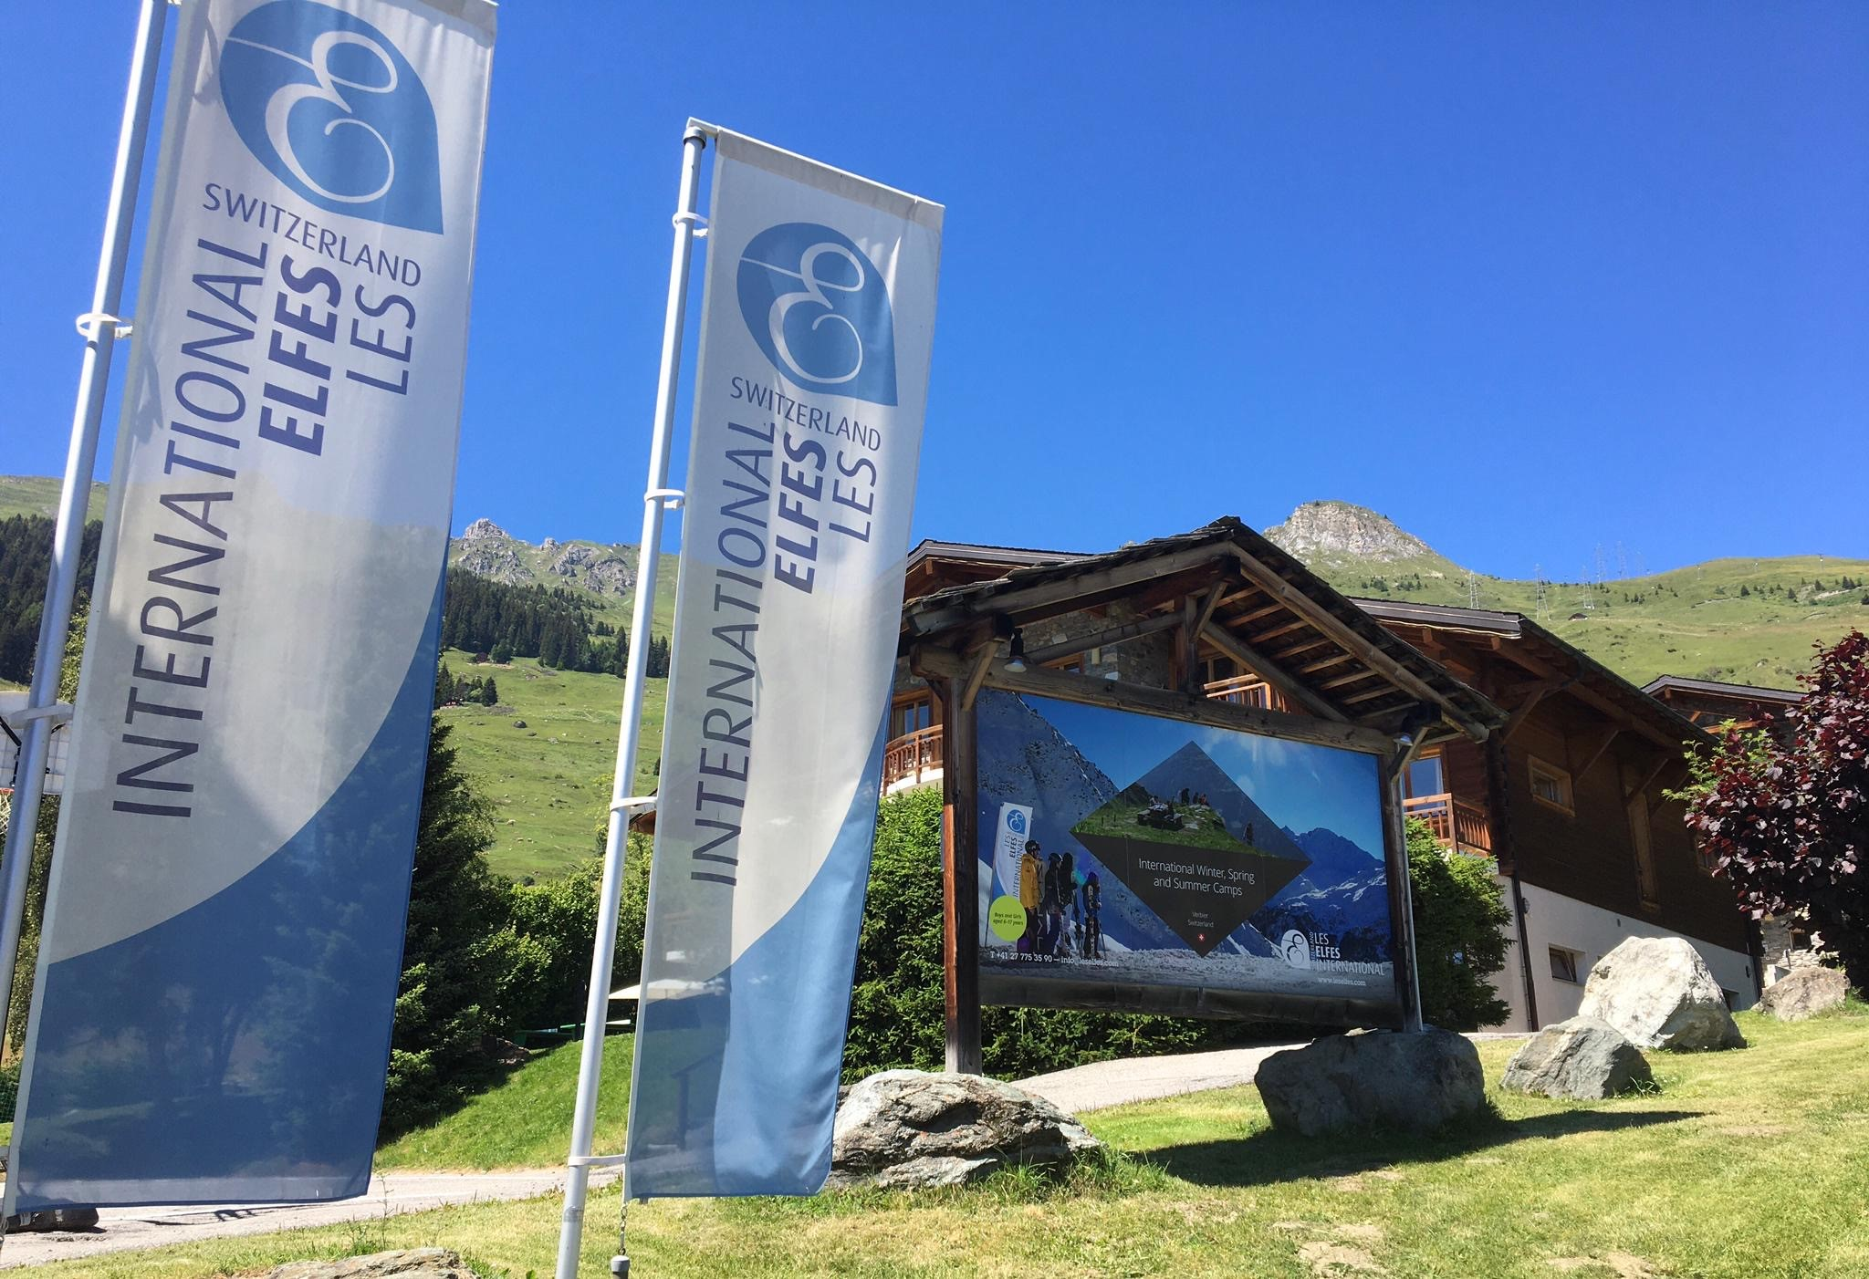
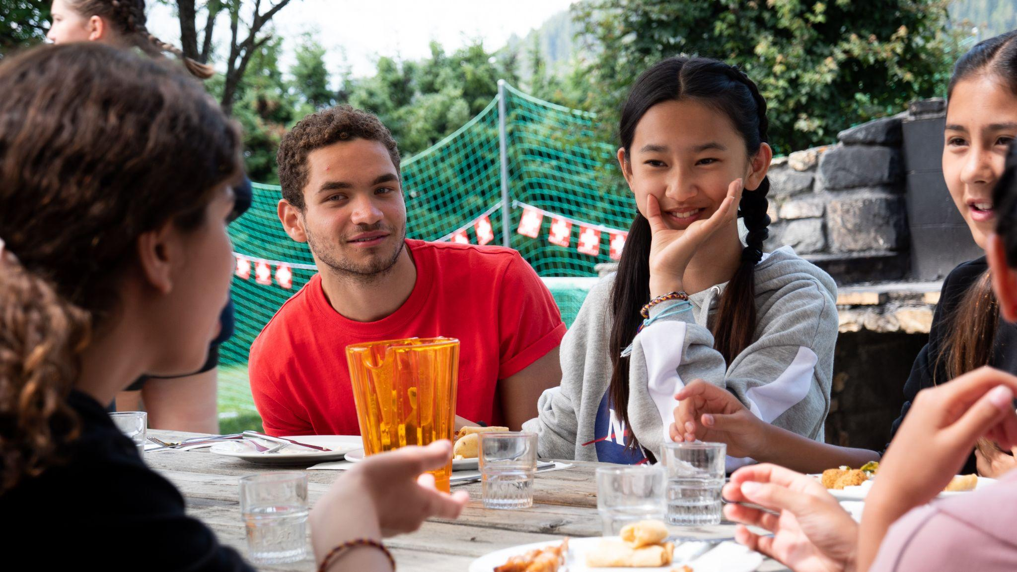
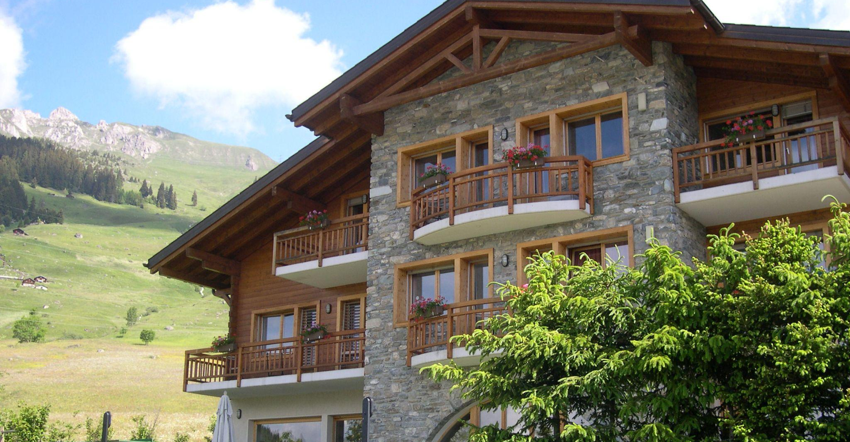
CAMPUS
CLICK
TO PLAY

Slide 6
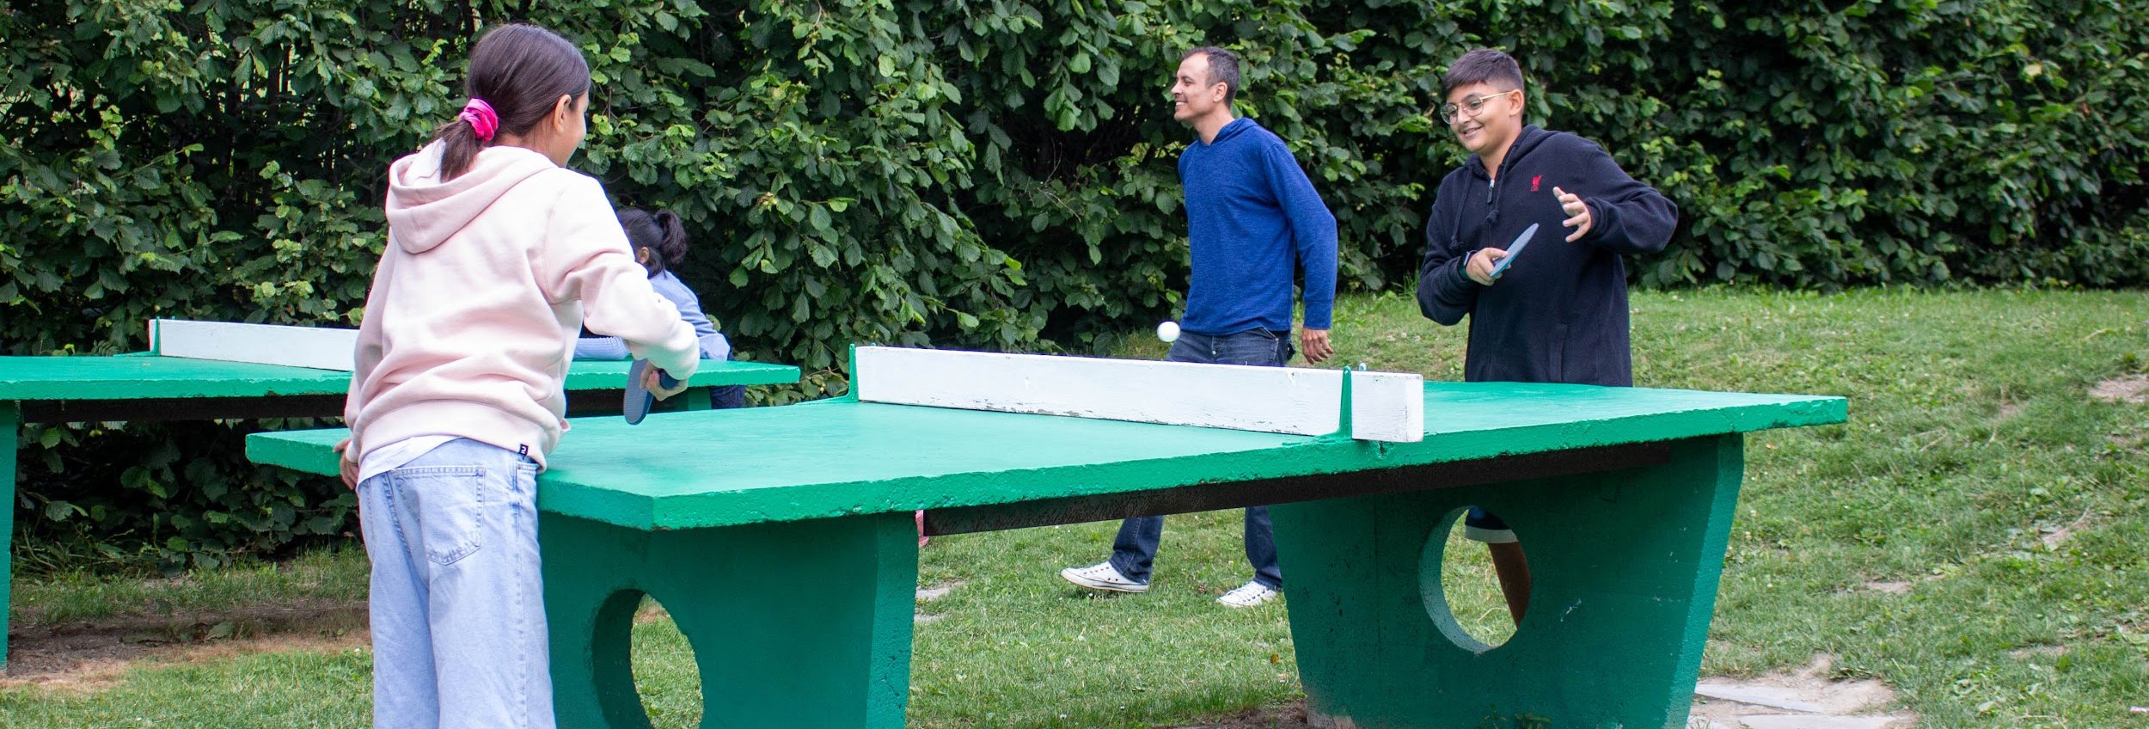
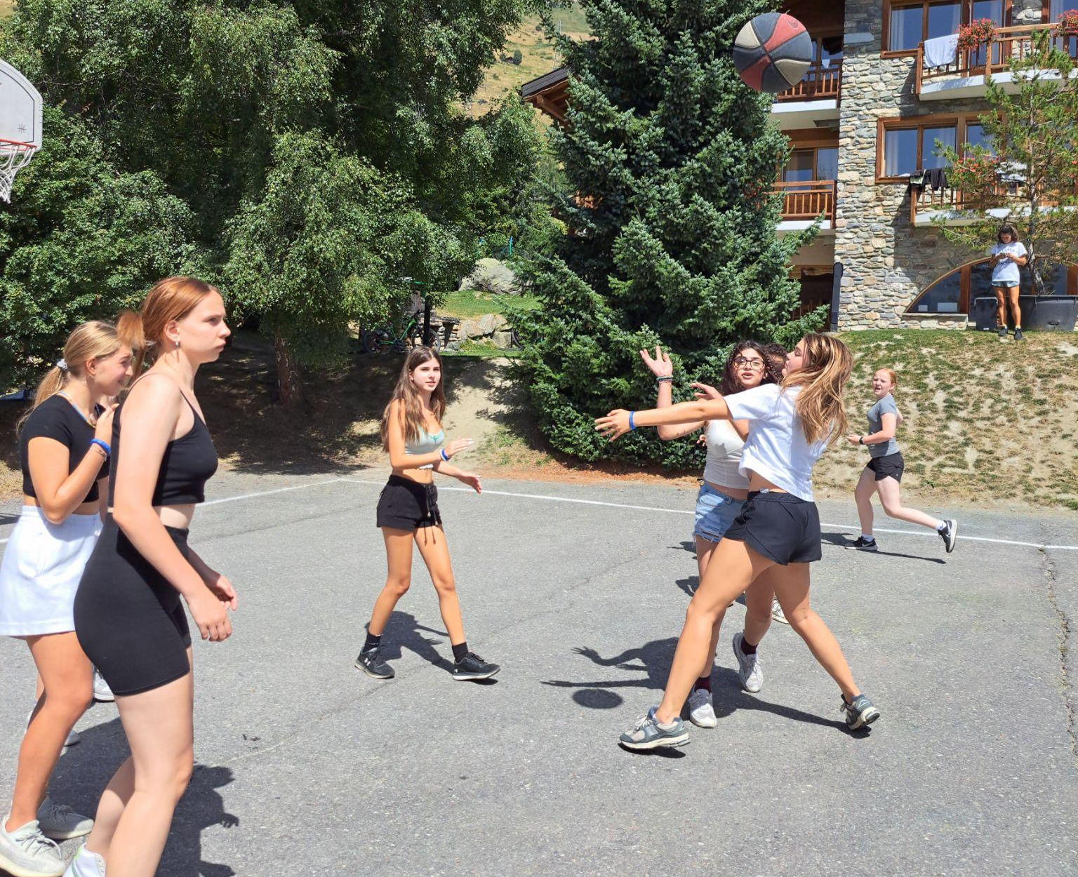
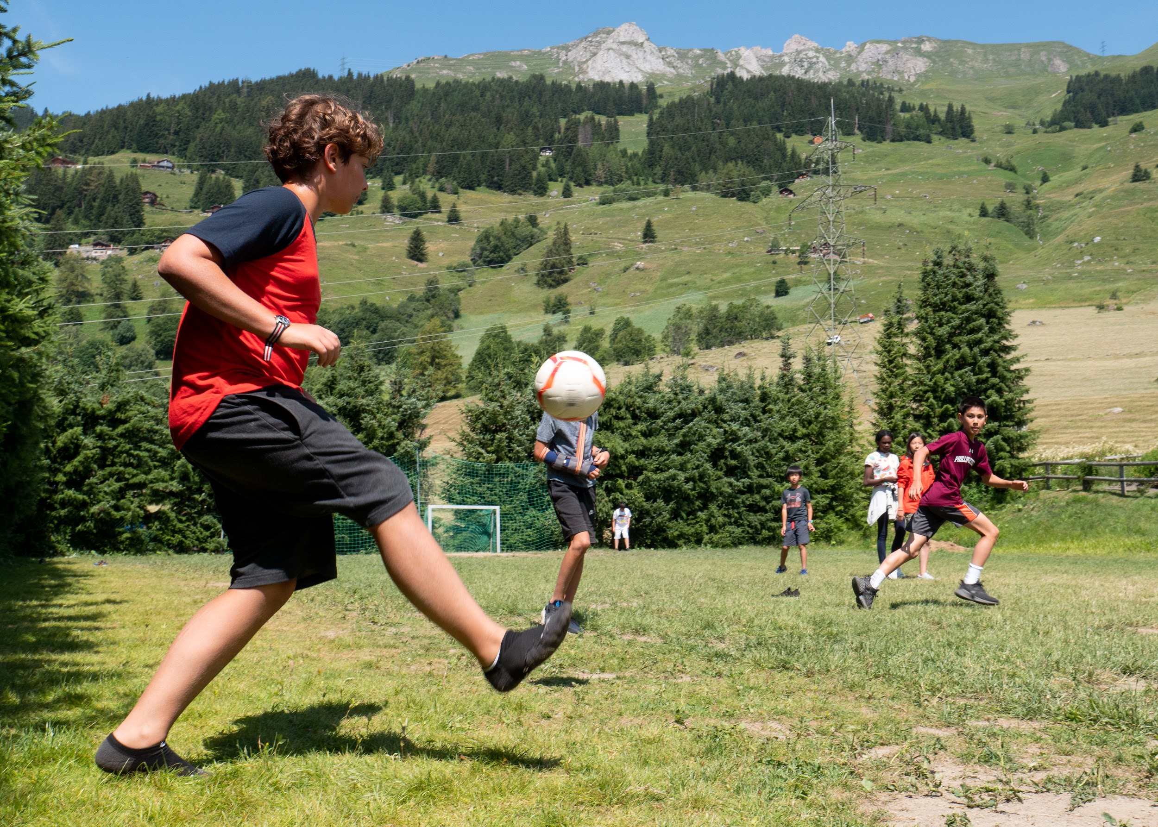
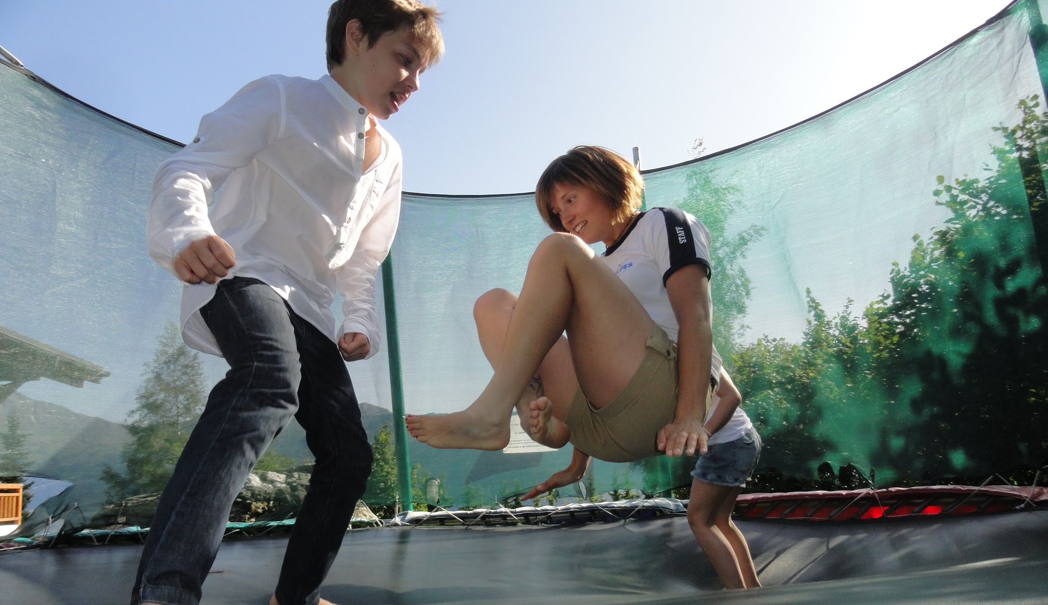
2 Chalés: chicas y chicos separados
BBQ
Ping pong
Trampolin
Campo de baloncesto
Campo de futbol
Campo de voleibol
Establo de caballos
Instalaciones exteriores

Slide 7
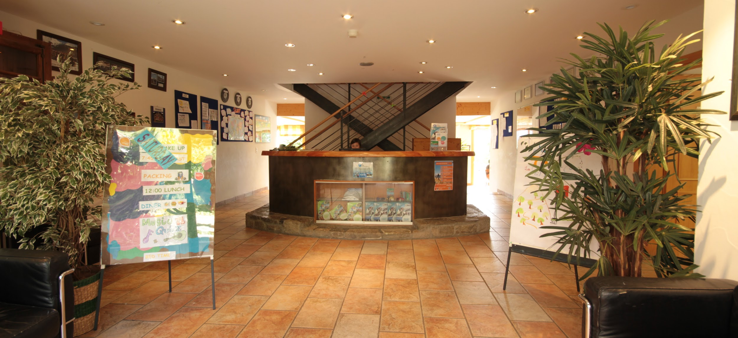
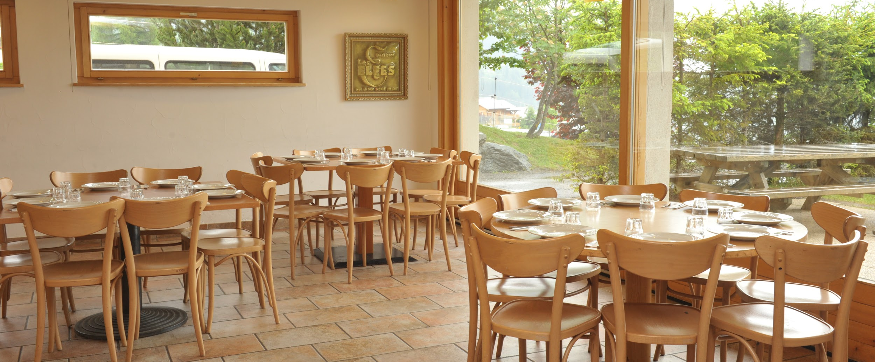
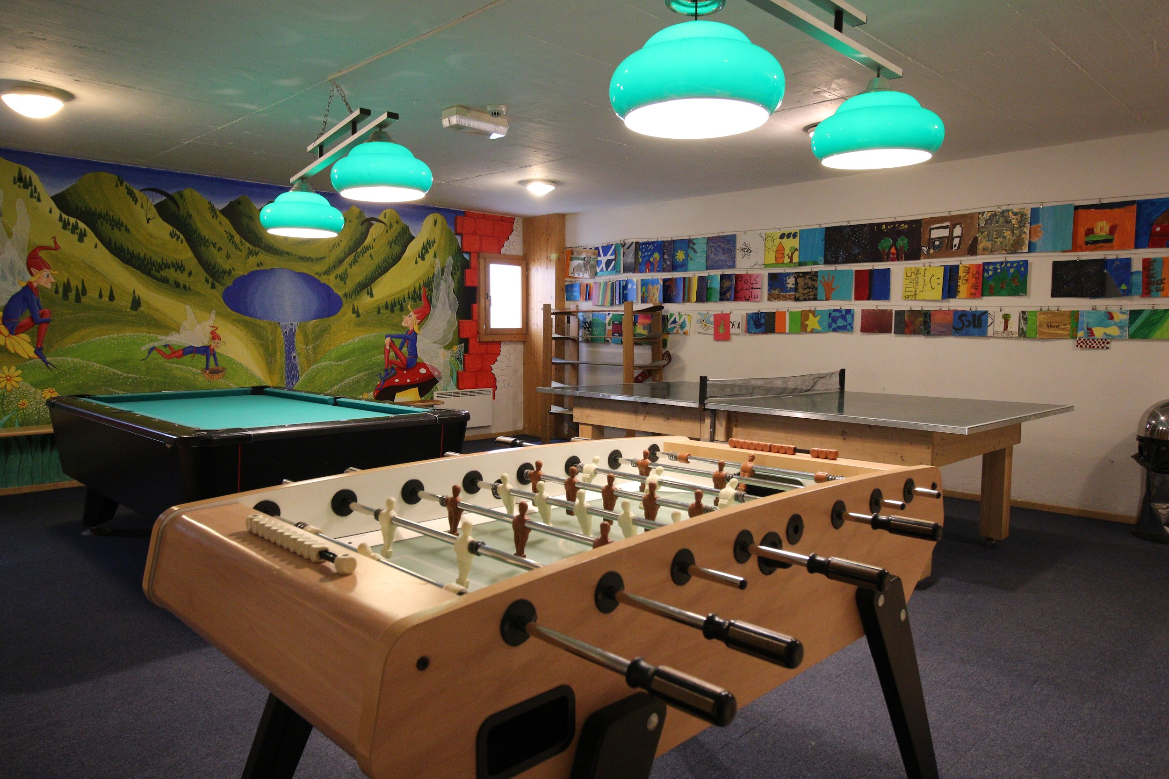
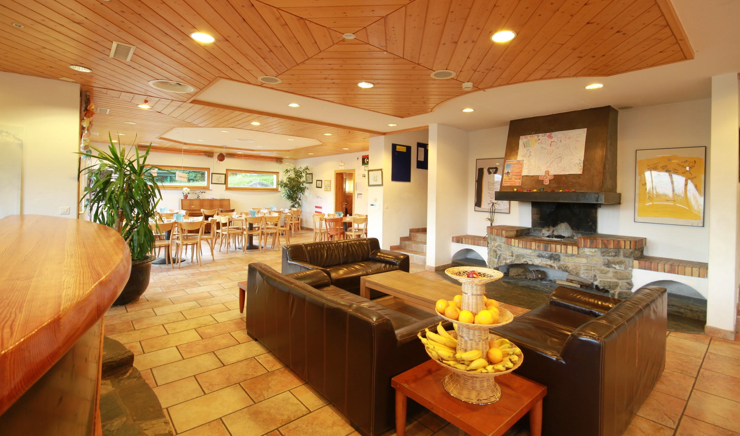
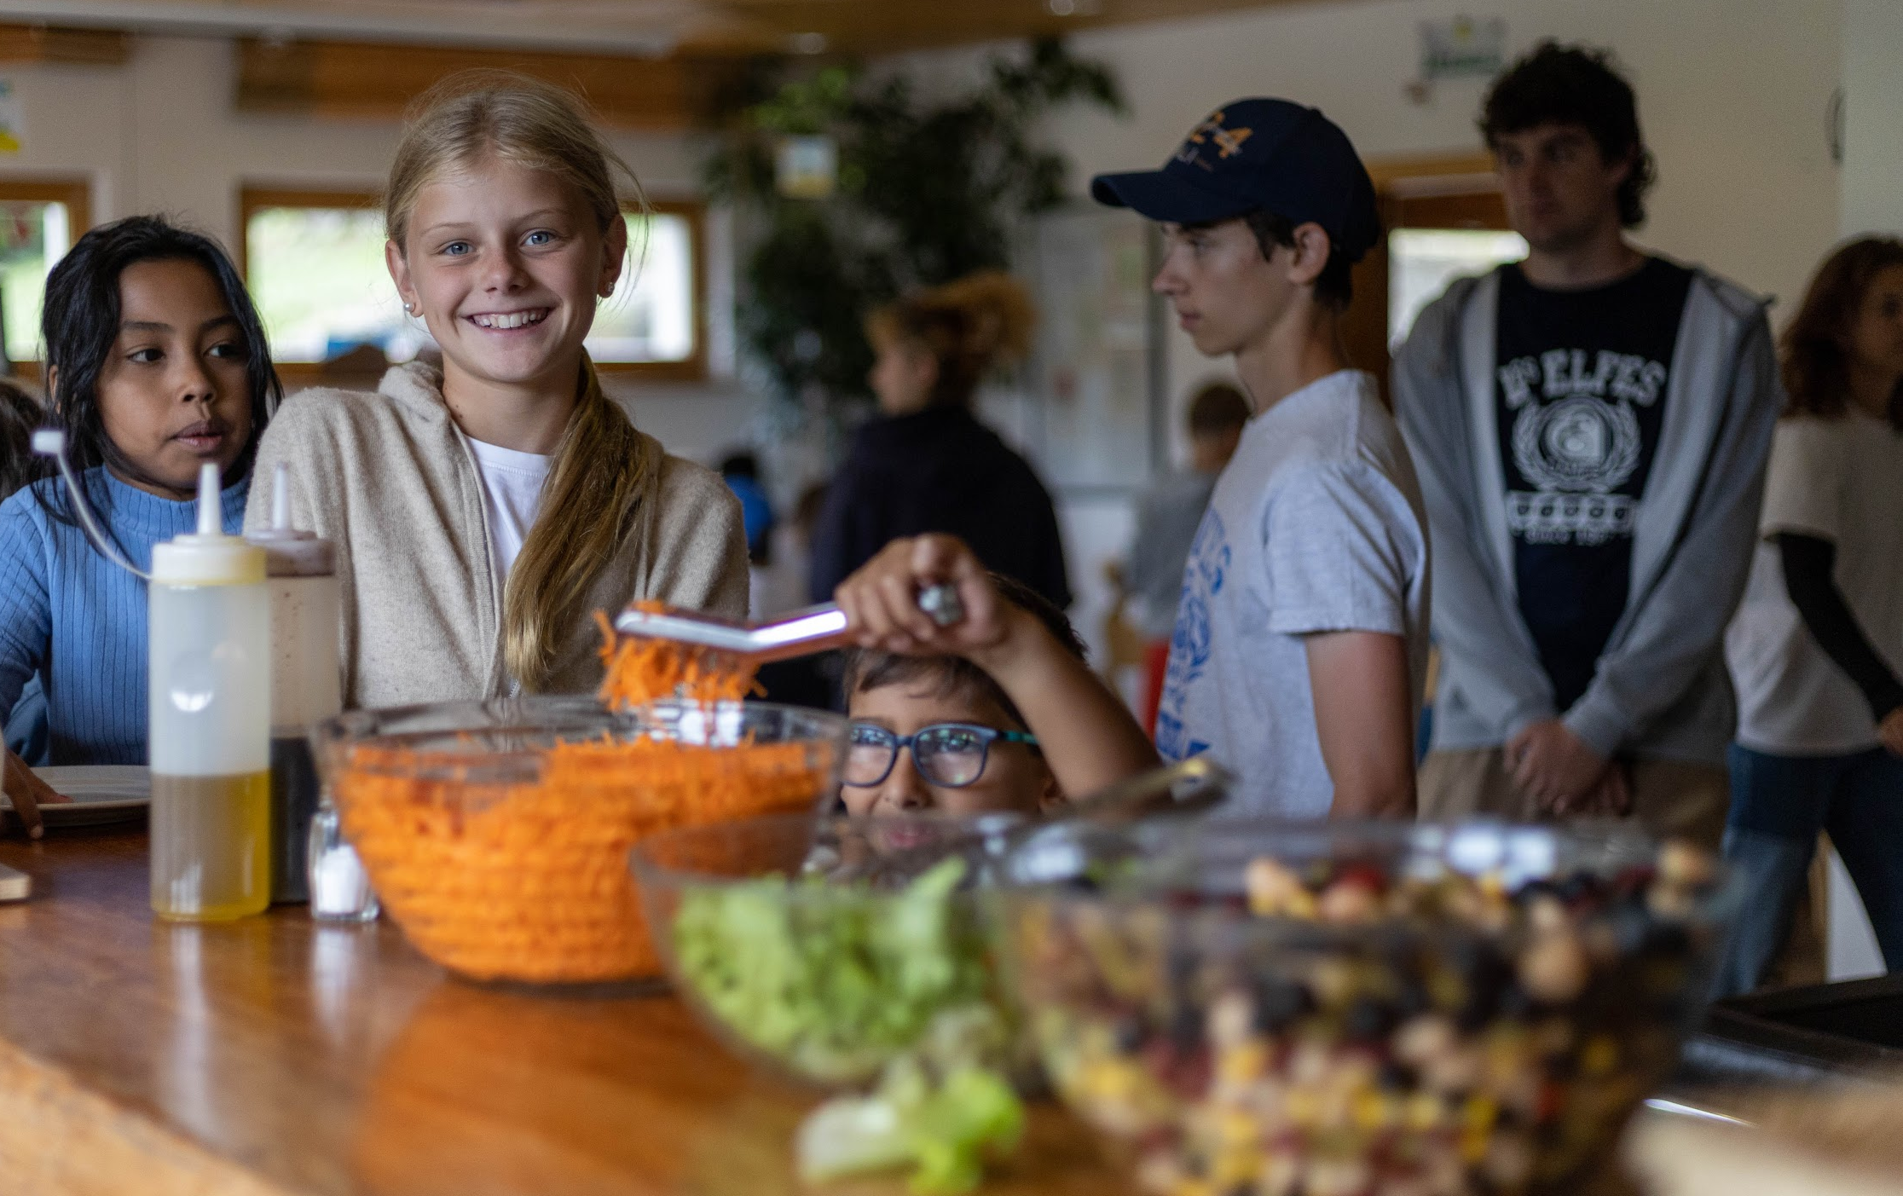
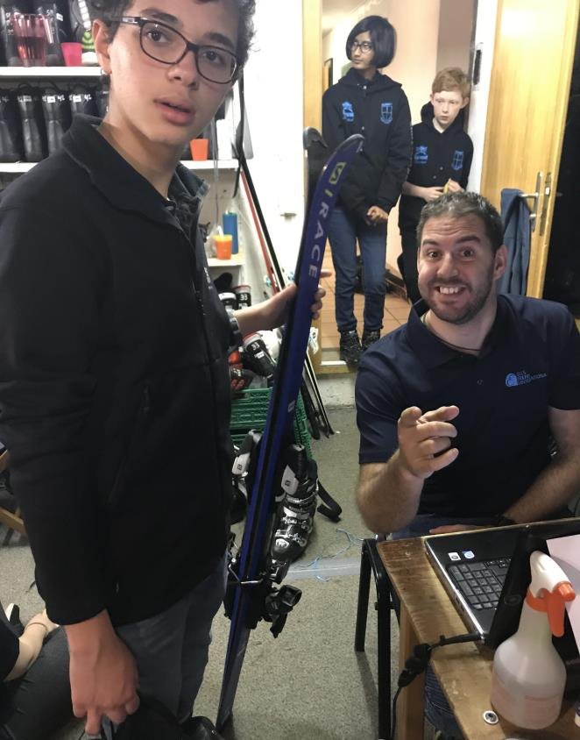
Recepcion
Comedor para 140 pax
Cocinada equipada
Sala de esqui
Chimenea
Sala de Juegos
Sala de relaxacion
Instalaciones interiores

Slide 8
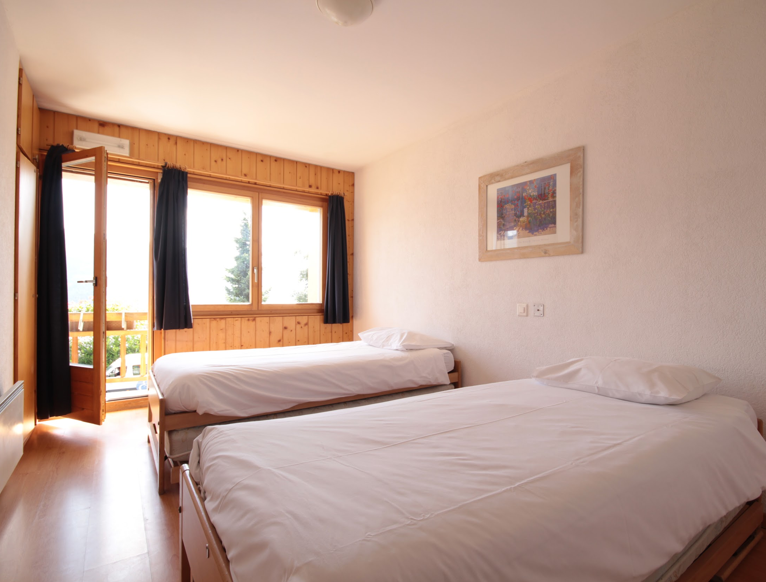
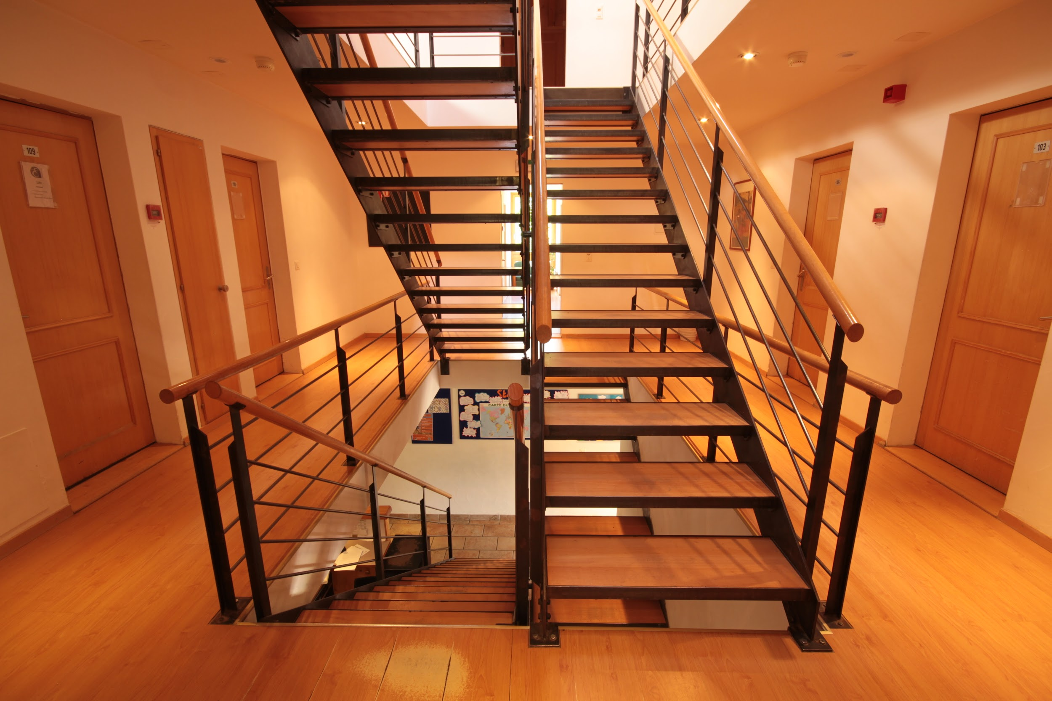
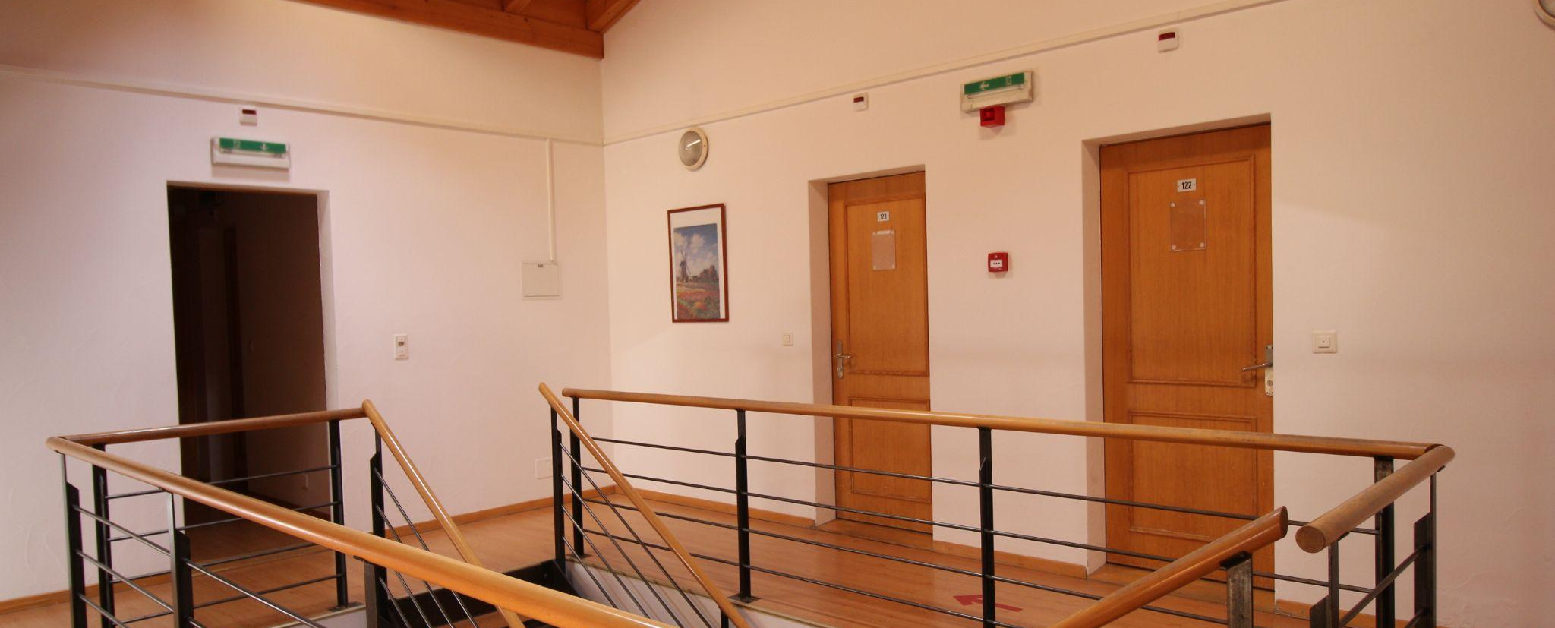
Habitaciones de 4 camas con bano
Armario con Llave
Cameras de seguridad
Salida de emergencia
Simulacro de incendio
Habitaciones & Seguridad

Slide 9
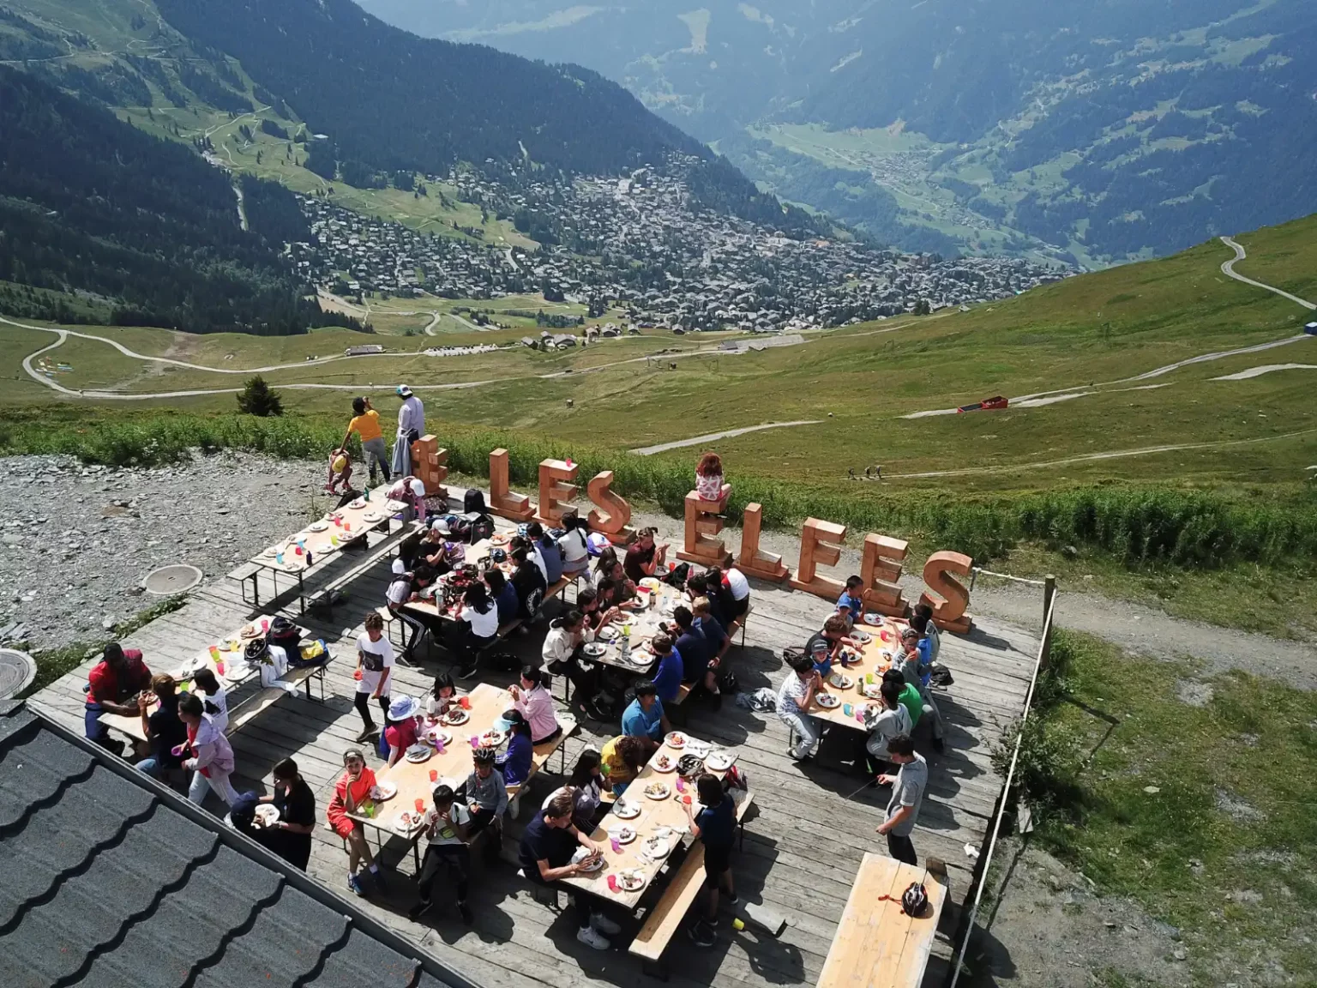
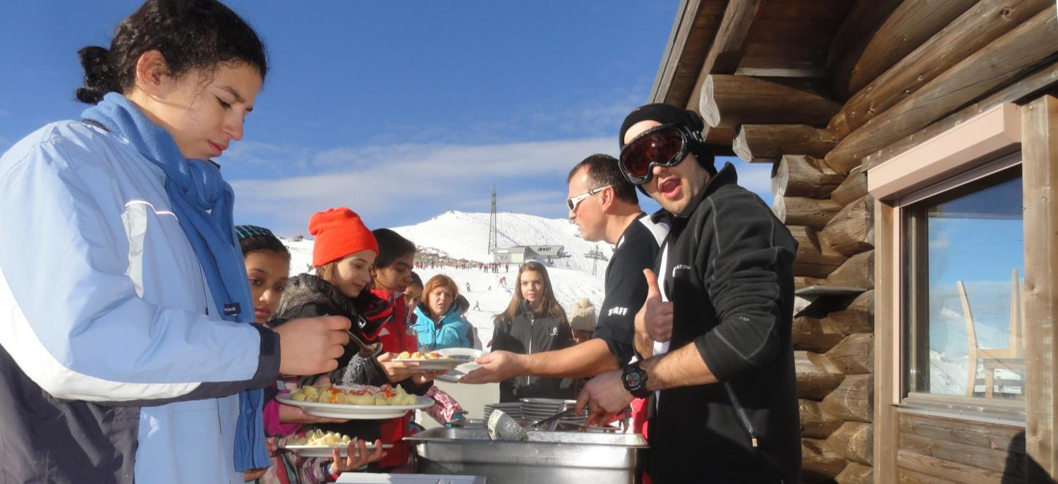
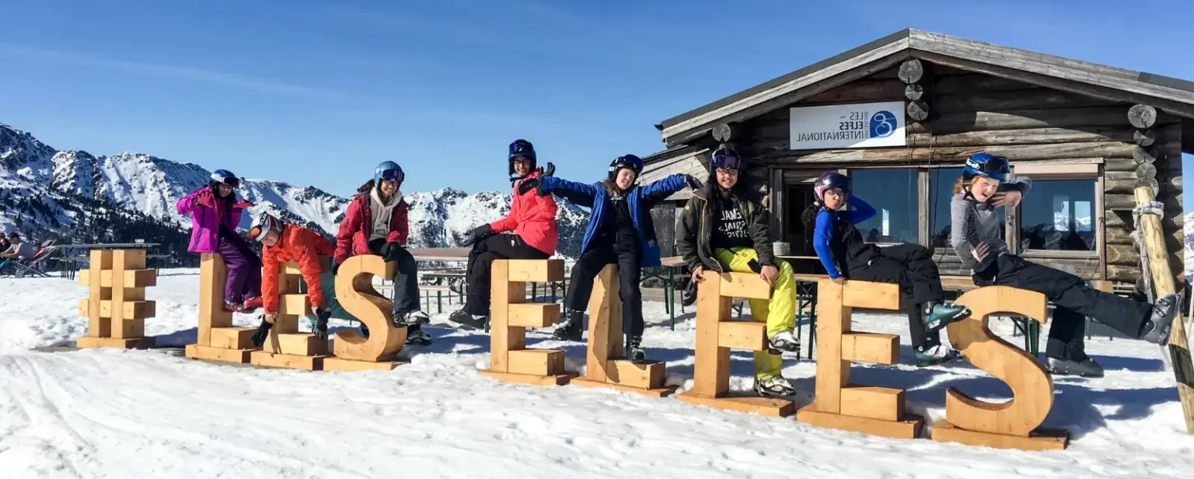
RESTAURANTE DE MONTANA PRIVADO

Slide 10
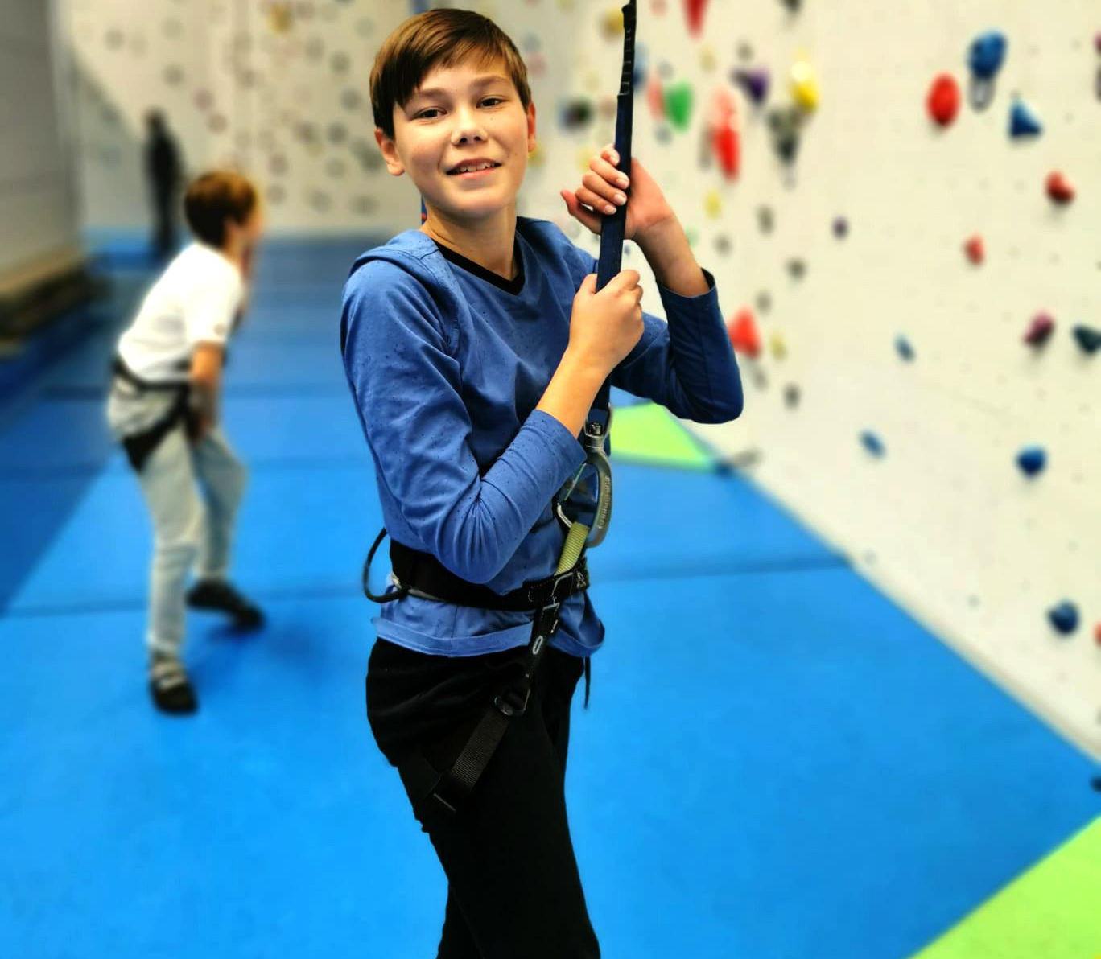
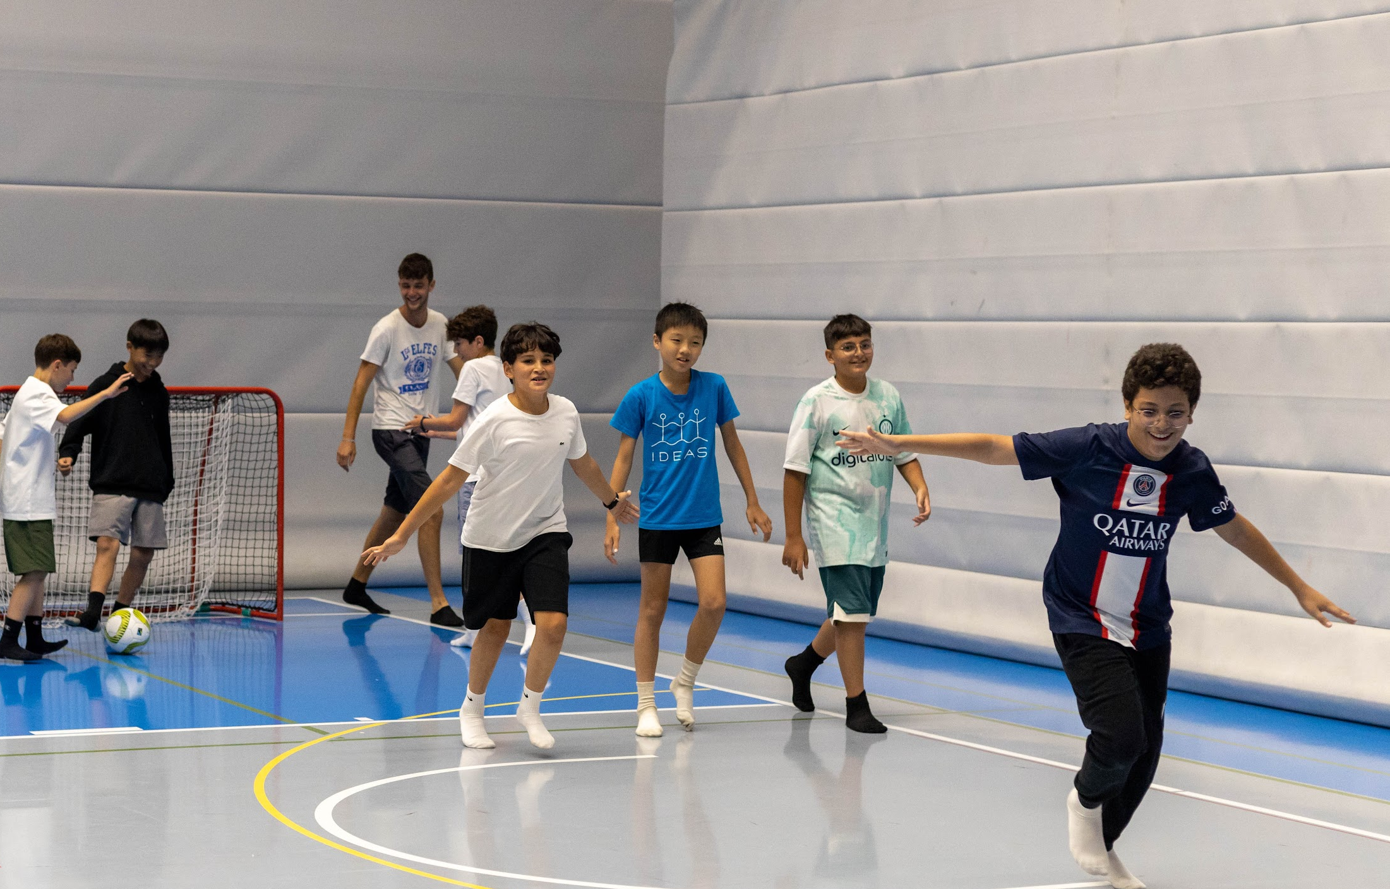
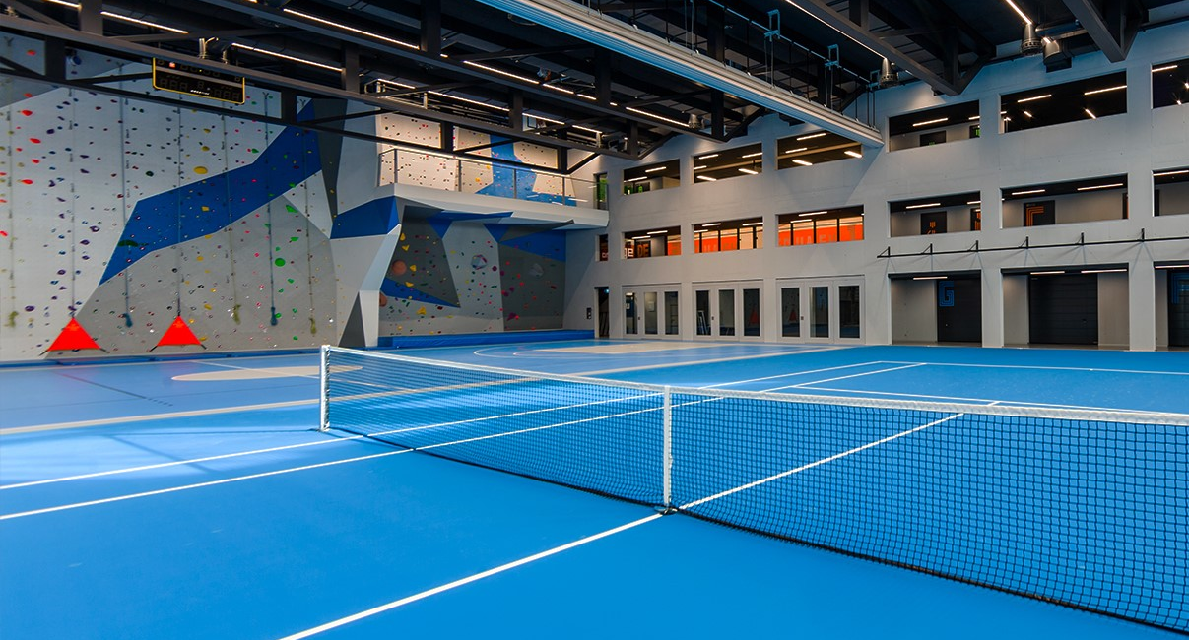
CLICK
TO PLAY
Emergency exit
Fire drill
Volleyball pitch
3 minutos del centro deportivo

Slide 11
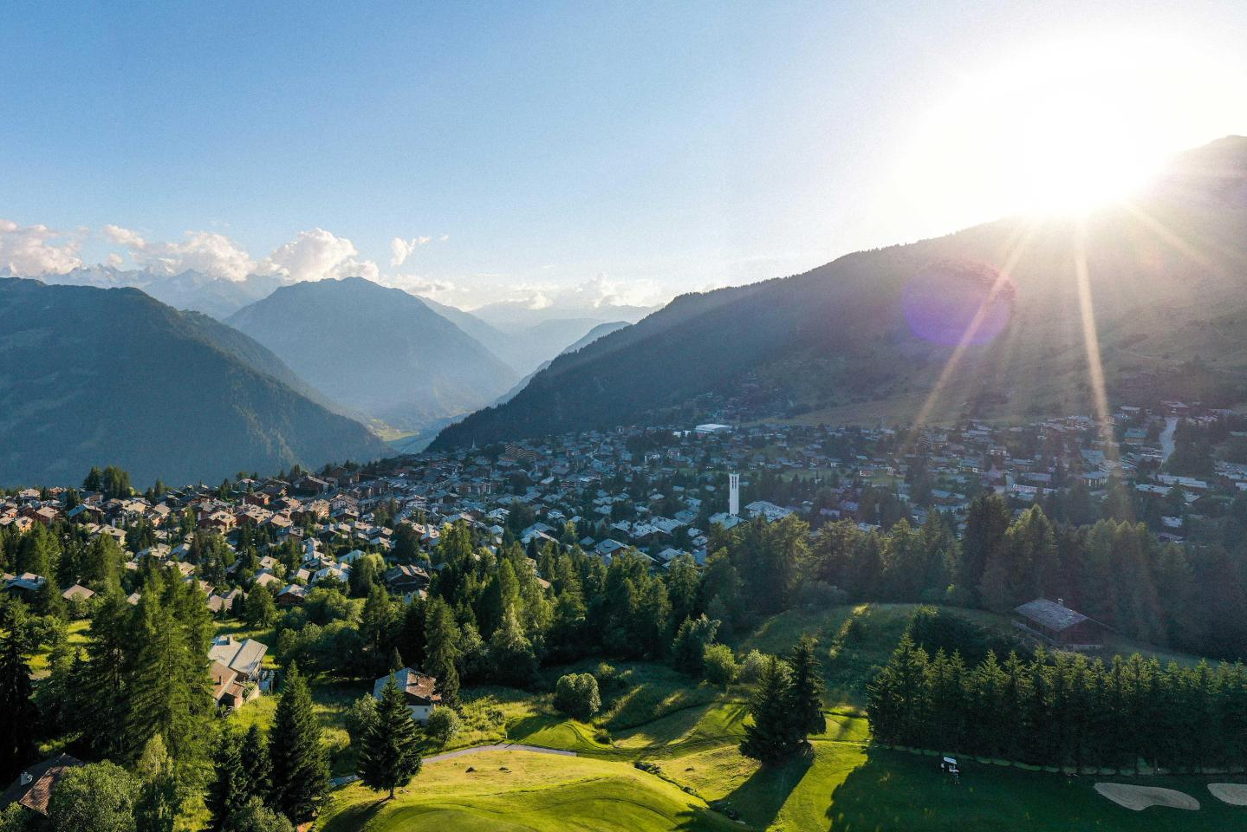
UBICACION

Slide 12
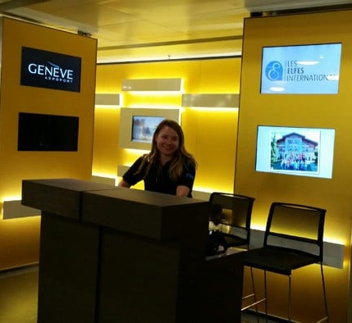
TRASLADO A VERBIER
Buses privados y conductores profesionales
Cabina de llegada al aeropuerto de Ginebra

Slide 13
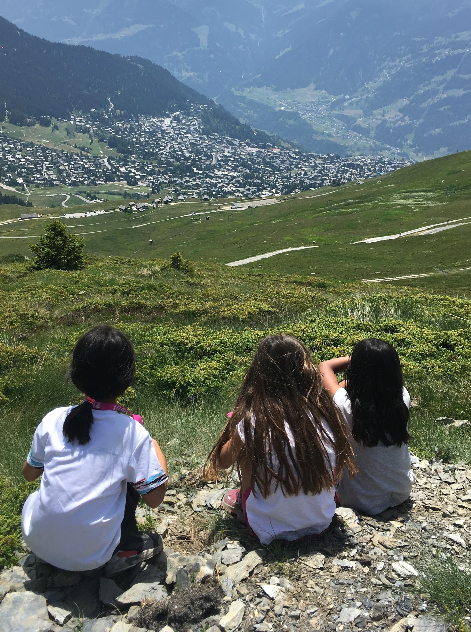
Invierno
Primavera
Verano
ESTAMOS ABIERTO TODO EL ANO
3 PROGRAMAS DIFERENTES
Diciembre - Abril
Abril - Mayo
Junio - Agosto

Slide 14
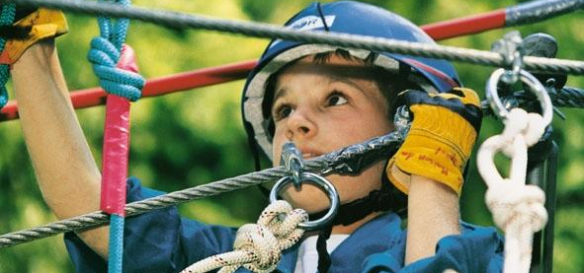
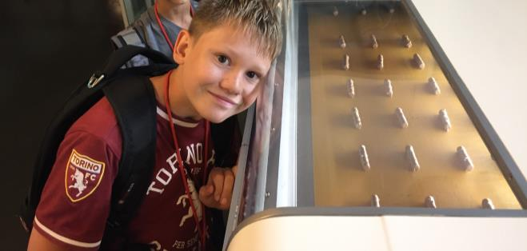
IDIOMAS, DEPORTES, Y CULTURA
8 periodos por semana incluidos
15 periodos por semana posible
Clases privadas posible
Idiomas disponibles
Esqui, Snowboard
Trineo, muñecos de nieve
Escalada, circuito de cuerdas
Picina, banana boat, parque acuático
Noche en refugio de montaña
Día Internacional
Real Fly, Irtag
Parapente
Y mucho más ....
Una vez a la semana, visite las ciudades más emblemáticas de Suiza (y de los países vecinos). Disponemos de más de 20 excursiones diferentes
Sede de las Naciones Unidas en Ginebra
Fábrica de chocolate en Gruyères
Aosta (Italia)
Evian (Francia)
Museo Olímpico de Lausana
IDIOMAS
DEPORTES
CULTURA

Slide 15
CAMPAMENTOS DE VERANO EN BREVE
Estancia Minima
Dos semanas de Junio a Agosto
40+ actividades
el lago a la montaña, del deporte al arte
3 grupos de edades
Discoveries (6-10 años), Explorers (11-14 años), Pioneers (15-17 años)
4 workshops
Para elegir

Slide 16
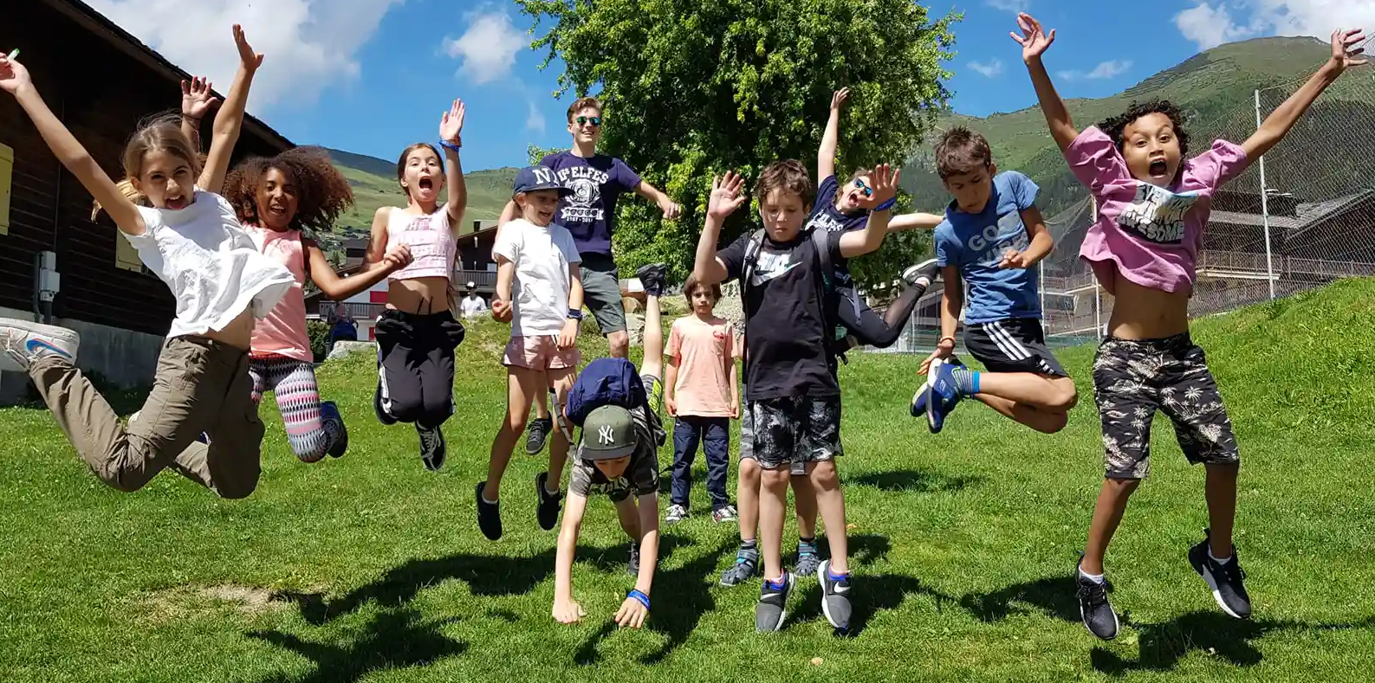
CAMPAMENTOS DE VERANO EN BREVE
Los grupos de edad permiten a los campistas de verano encontrar amigos de una edad similar de diferentes países y aprender un poco sobre otras culturas en nuestro campamento de verano internacional.
El Summer camp de Les Elfes se divide en 3 grupos de edad
● Descubrimiento - de 6 a 10 años
● Exploradores - de 11 a 14 años
● Pioneros – de 15 a 17 años

Slide 17
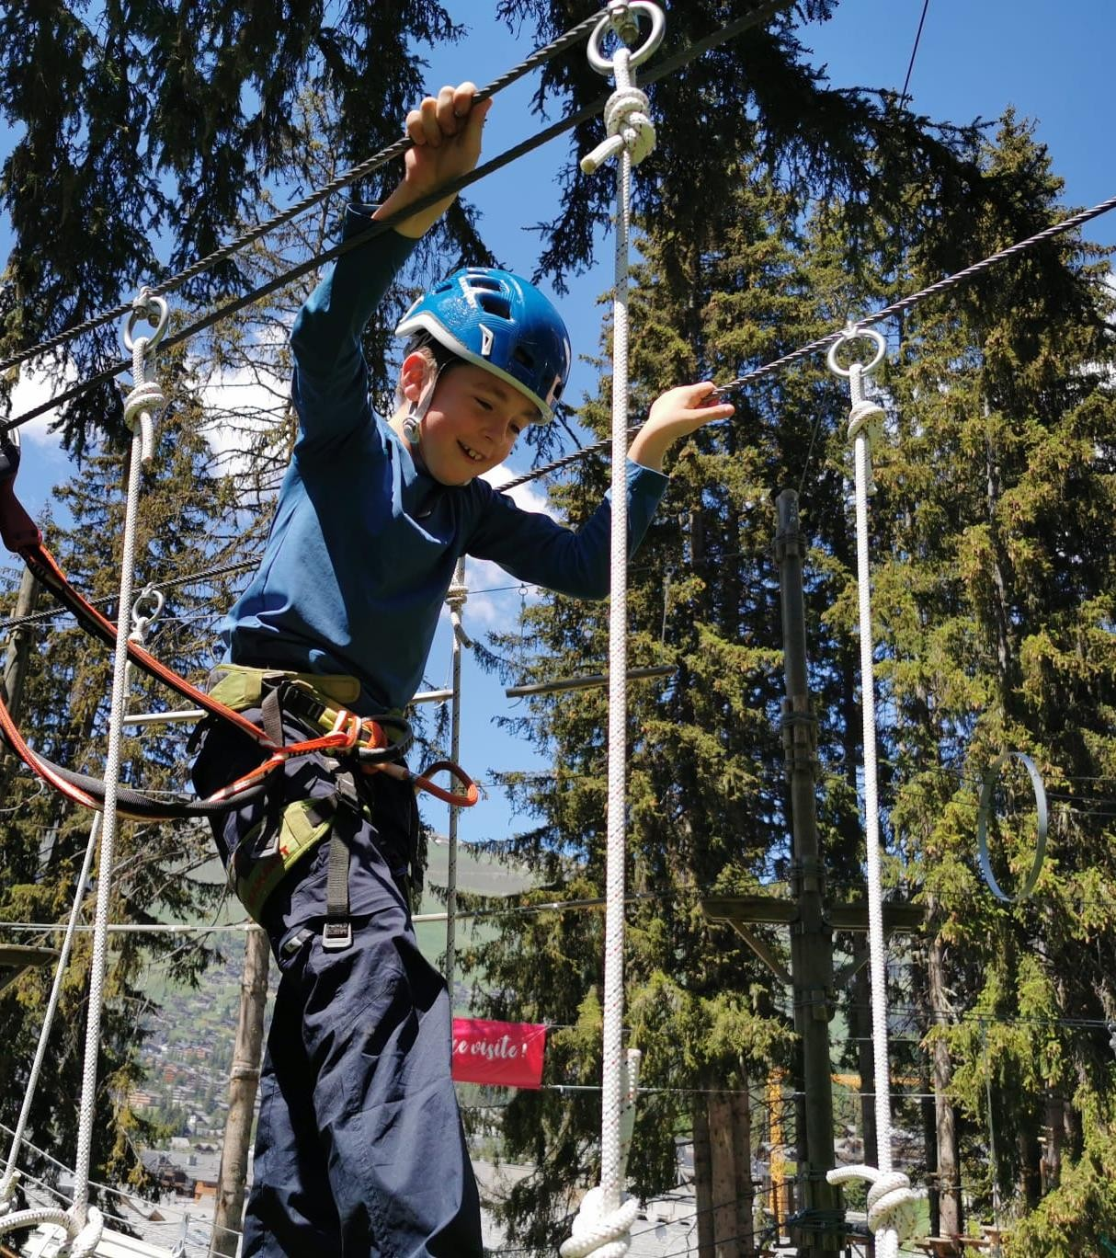
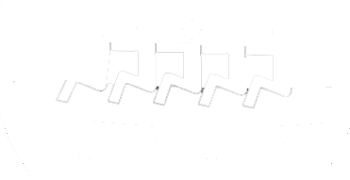
Montana
Lago
Curso de cuerda
Tirolina
Tubing
Vela
Escalada de roca
Tennis
Paddleboard
Natacion
Bicileta &
e-biking
Golf y MiniGolf
Kayak
Laberinto
Senderismo
Banana boat
Parque acuatico
Lazer Tag

Slide 18
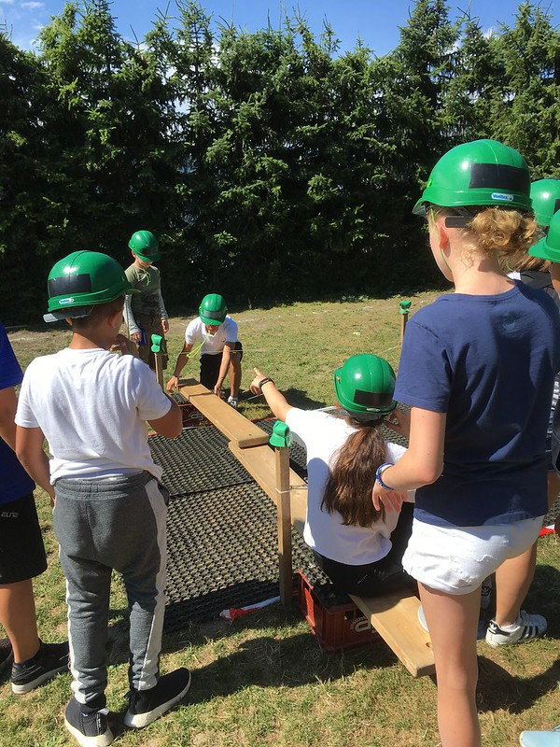
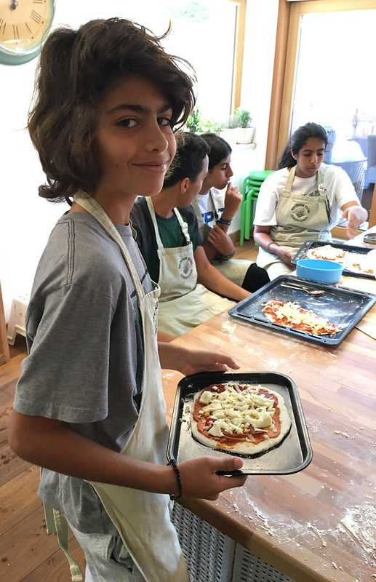
WORKSHOPS
4 workshops para elegir 1 dia completo dedicado al workshop
Leadership Training Program
Artes, Teatro &
Cocina
Modales y etiqueta en la mesa
Curso de primeros auxilios y fitness de montana

Slide 19
Excursiones

Slide 20
Lausana
Un viaje al Museo Olímpico con su gran cantidad de recuerdos mantendrá encendida su pasión por los Juegos Olímpicos, seguido de un recorrido a pie por el casco antiguo hasta una de las catedrales más hermosas de Europa.

Slide 21
Geneva
Con su tradición humanitaria y estilo cosmopolita, la sede europea de la ONU y la sede de la Cruz Roja es conocida como la “capital de la paz”. Visite el casco antiguo, el corazón de Ginebra con su barrio comercial y de negocios.

Slide 22
Berna
La capital de Suiza: el casco antiguo de Berna ha sido inscrito en la lista de sitios del Patrimonio Mundial Cultural de la UNESCO. Las Casas del Parlamento (Bundeshaus) se elevan sobre la ciudad a un tiro de piedra de la estación de tren. Berna y los osos, la bestia heráldica de la ciudad, son inseparables.

Slide 23
Gruyère, Fábrica de quesos
La región de Gruyère, con su paisaje verde ondulado y los picos de los Pre-Alpes de Friburgo, es el hogar del queso Gruyère de fama mundial. En la famosa fábrica de quesos, verá cómo se elabora el sabroso queso gruyere y el recorrido de delicias culinarias será seguido por una visita guiada a la fábrica de chocolate Cailler.

Slide 24
Montreux
Visite la ciudad de Montreux que se encuentra al abrigo del lago de Ginebra, rodeada de viñedos, con el impresionante telón de fondo de los Alpes cubiertos de nieve, seguido de una visita al castillo de Chillon. También visitamos el museo Charlie Chaplin

Slide 25
Winter camp typical day
EJEMPLO DE PROGRAMA SEMANAL
and languages
DOMINGO
LUNES
MARTES
MIERCOLES
JUEVES
VIERNES
Idiomas
Idiomas
Idiomas
Idiomas
Lago
Banana Boat, natacion, paddle
Excurcion
3 destinos a elegir
***
***
***
***
Balanceo del puente
Real Fly
Dia de deportes
Noche en refugio de montana
***
***
***
***
***
***
Juego de Musicaa
Quizz Night
Casino night
Fogata
Disco Night
Prize giving

Slide 26
TARIFAS CAMPAMENTO DE VERANO 2024
N° DE SESION | LLEGADA | PARTIDA | NUMERO DE SEMANAS | PRECIO EN CHF
sesion 1 | 9 junio | 22 de junio | 2 semanas | 4,810 CHF
sesion 2 | 23 de junio | 06 de julio | 2 semanas | 5,655 CHF
sesion 3 | 07 de julio | 27 de julio | 3 semanas | 8,400 CHF
sesion 4 | 28 de julio | 10 de agosto | 2 semanas | 5,655 CHF
sesion 5 | 11 de agosto | 24 de agosto | 2 semanas | 4,550 CHF

Slide 27
TARIFAS CAMPAMENTO DE VERANO 2024
Administración y Seguros
Tipo | Precio CHF
Cuota de inscripción | 150.-
Seguro de tercero | Incluido
Seguro médico y seguro contra accidentes. / semana | 120.-
Seguro de cancelación. / semana | 80.-
Cursos adicionales (obligatorios)
Además del programa básico (1 a elegir) | Edad | Precio CHF
Artes/Cocina/Teatro | 6+ | 200.-
Etiqueta y modales en la mesa | 6+ | 200.-
Programa de formación de liderazgo | 12+ | 200.-
Curso primeros auxilios & Mountain fitness (Nutrición, Yoga & Pilates) | 14+ | 200.-
Deporte o servicios opcionales
Descripción | Price CHF
Tennis: Per private hour (Max 3h/week) | 75.-
Golf: Per private hour (Max 3h/week) | 120.-
Horseback riding: Per private hour (Max 3h/week) | 75.-
Paragliding / price per flight | 180.-
Laundry of personal effects: each bag | 60.-
Photo souvenir with logo | 25.-
Transporte en autobús privado
Descripción | Precio CHF
Ginebra - Les Elfes, ticket de vuelta | 170.-
Martigny - Les Elfes, ticket de vuelta | 80.-
Transferencia en otras fechas (solo ida) | 150.-

Slide 28
Staff & Safety
SEGURIDAD
Más de 36 años trabajando con niños de 6 a 17 años.
Personal profesional contratado anualmente
Ratio de 1:6 / 1:2
Primeros auxilios y control de antecedentes penales
Enfermera, guardia nocturno y cámara
2 semanas de formación antes de la temporada
Clínicas médicas y hospitales cercanos

Slide 29
QUE APRENDERA MI HIJO/A
Empezar a construer una red internacional
Desarrollar la capacidad de trabajo en equipo
Ser independiente, aumentar la confianza en uno mismo
Conocerse a si mismo y sus puntos fuertes
Ser un campeon de la tolerencia

